Slide 1
Verein der Freunde und Förderer des Gymnasiums Wendelstein e.V.
Mitgliederversammlung am
5. Februar 2015, 19.30 Uhr

Slide 2
Tagesordnung
Begrüßung, Bestellung Protokollführer, Annahme Tagesordnung
Bericht des Vorstandes
Übernahme der Kooperation für den Betrieb der Ganztagsbetreuung (OGTS und GGTS) am Gymnasium Wendelstein durch den Förderverein
Bericht der Schatzmeisterin und Beschluss über den Haushaltsplan
Bericht des Kassenprüfers und Entlastung des Vorstandes
Wahl des Vorstandes
Wahl kooptierter Mitglieder des Vorstandes
Sonstiges

Slide 3
2. Bericht des Vorstandes
Aktuelle Mitgliederzahl: 74
Ausgaben

Slide 4
Ausgaben
Satzungszweck
Musikfahrt, Sportfahrt
Unterstützung Kennenlernfahrt , Skilager
Tassen für Sommerfest
Life kinetics
Lego Robotics
9 i-pads
NAO-Roboter
Gewährung von Beihilfen für Studienfahrten, Klassenfahrten, Exkursionen
Zusammengehörigkeit Schüler, Eltern, Lehrer
Beschaffung von Lehrmitteln und Büchern

Slide 5
Ausgaben
Satzungszweck
Bastelmaterial (Bibliothek)
Scheinwerfer (SMV)
Preis im Fach Geographie
Beiträge zur Ausgestaltung der Schulräume
Bereitstellung von Prämien

Slide 6
Herstellen und Pflegen von Kontakten zu Unternehmen und anderen Partnern, Beschaffung von Spenden
Stand Gewerbeschau 24./25.Mai 2015
Stand Theaterabend, Sommerfest, Elternabende
Einladung für Unterstützer Weihnachtskulturabend
Anmeldung Bildungsspender
www.bildungsspender.de/gym-wen
Zusammenstellung Vorstellungsmappe

Slide 7


Slide 8
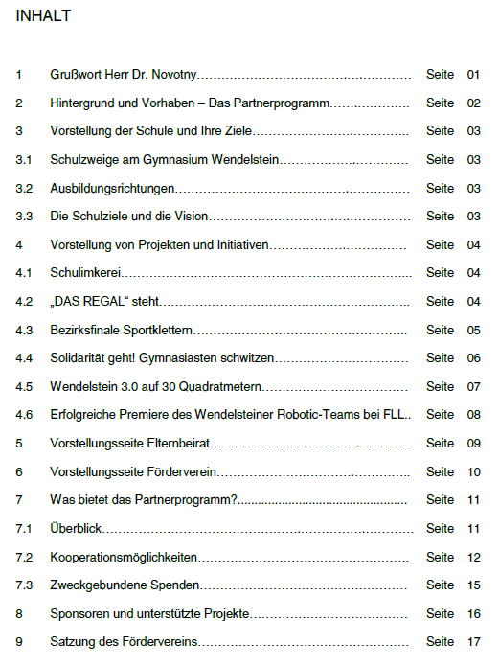

Slide 9


Slide 10
3. Übernahme der Kooperation für den Betrieb der Ganztagsschule (GGTS und OGTS) am Gymnasium Wendelstein durch den Förderverein
Konzept
Finanzierung
!Auftreten als Arbeitgeber für geeignete Bereiche!

Slide 11
4. Bericht der Schatzmeisterin

Slide 18
5. Bericht des Kassenprüfers und Entlastung des Vorstandes
6. Wahl des Vorstandes
7. Wahl kooptierter Mitglieder des Vorstandes
8. Sonstiges

